Slide 1
Mata Kuliah: Apresiasi dan Kajian Prosa
Pertemuan ke: 13
ALIH WAHANA DALAM APRESIASI PROSA

Slide 2
Pertanyaan Pemantik Diskusi
Mengapa kita perlu membicarakan alih wahana?
Mengapa pilihan objek alih wahana jatuh pada prosa Indonesia?
Apa kaitannya dengan kegiatan apresiasi prosa?

Slide 3
Apa itu
ALIH WAHANA?

Slide 4
Alih wahana adalah perubahan
dari satu jenis kesenian (karya sastra)
ke jenis kesenian (karya sastra) lain.
ALIH WAHANA/ EKRANASI
(Transformation)
Misalnya, puisi dialihwahanakan menjadi
musikalisasi puisi,
alih wahana cerpen menjadi siniar (podcast),
alih wahana cerpen menjadi drama,
alih wahana novel menjadi film, dan sebagainya.
(Sapardi Djoko Damono)

Slide 5
ALIH WAHANA/ EKRANASI
(Transformation)
Kajian alih wahana mengusung perspektif multidimensional dalam memahami bentuk-bentuk yang mengalami transformasi akibat intermedialitas

Slide 6
Alih wahana TIDAK SAMA DENGAN terjemahan

Slide 7
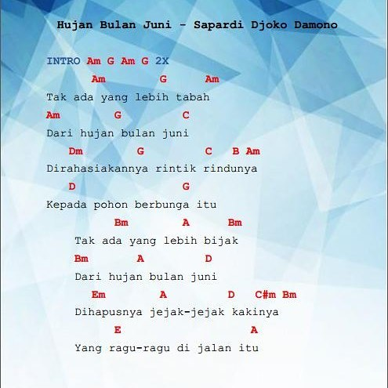
CONTOH ALIH WAHANA
SASTRA INDONESIA MODERN
Bagaimana teks puisi dimusikalisasikan kemudian diangkat menjadi judul novel dan juga menjadi judul film

Slide 8
BEBERAPA BENTUK ALIH WAHANA PROSA INDONESIA
Filmisasi
Animasi
Teater
Adaptasi dari novel atau cerpen ke gambar bergerak
Pengangkatan karya sastra ke dalam film
Adaptasi dari bentuk verbal novel atau cerpen ke visual/ animasi
Transformasi karya sastra ke dalam bentuk animasi/ visual
Adaptasi dari novel atau cerpen ke teater
Pementasan teater berdasarkan teks prosa

Slide 9
Penugasan
1. Bacalah novel Laskar Pelangi karya Andrea Hirata dan Simaklah
film “Laskar Pelangi”!
2. Apakah Anda menemukan keterkaitan antara kedua objek karya
sastra/seni tersebut?
3. Adakah persamaan dan perbedaan yang Anda temukan?

Slide 10
Terima Kasih

